Slide 1
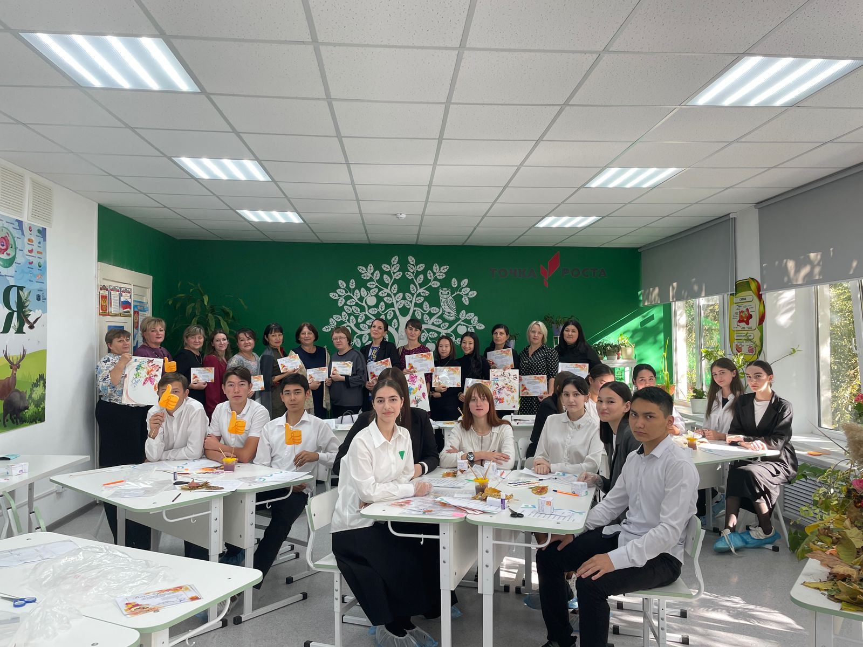
Внеурочная деятельность «Тропинка в профессию» Кому нужно знать биологию?

Slide 2
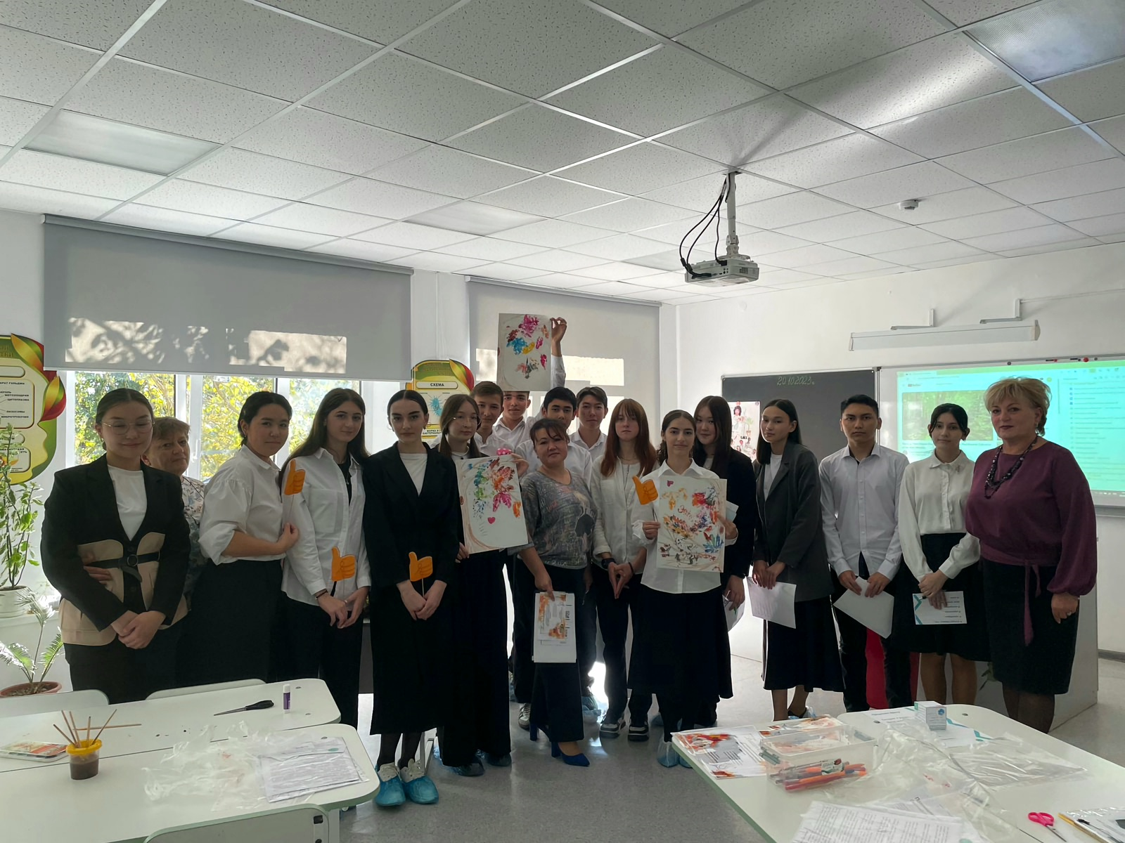

Slide 3
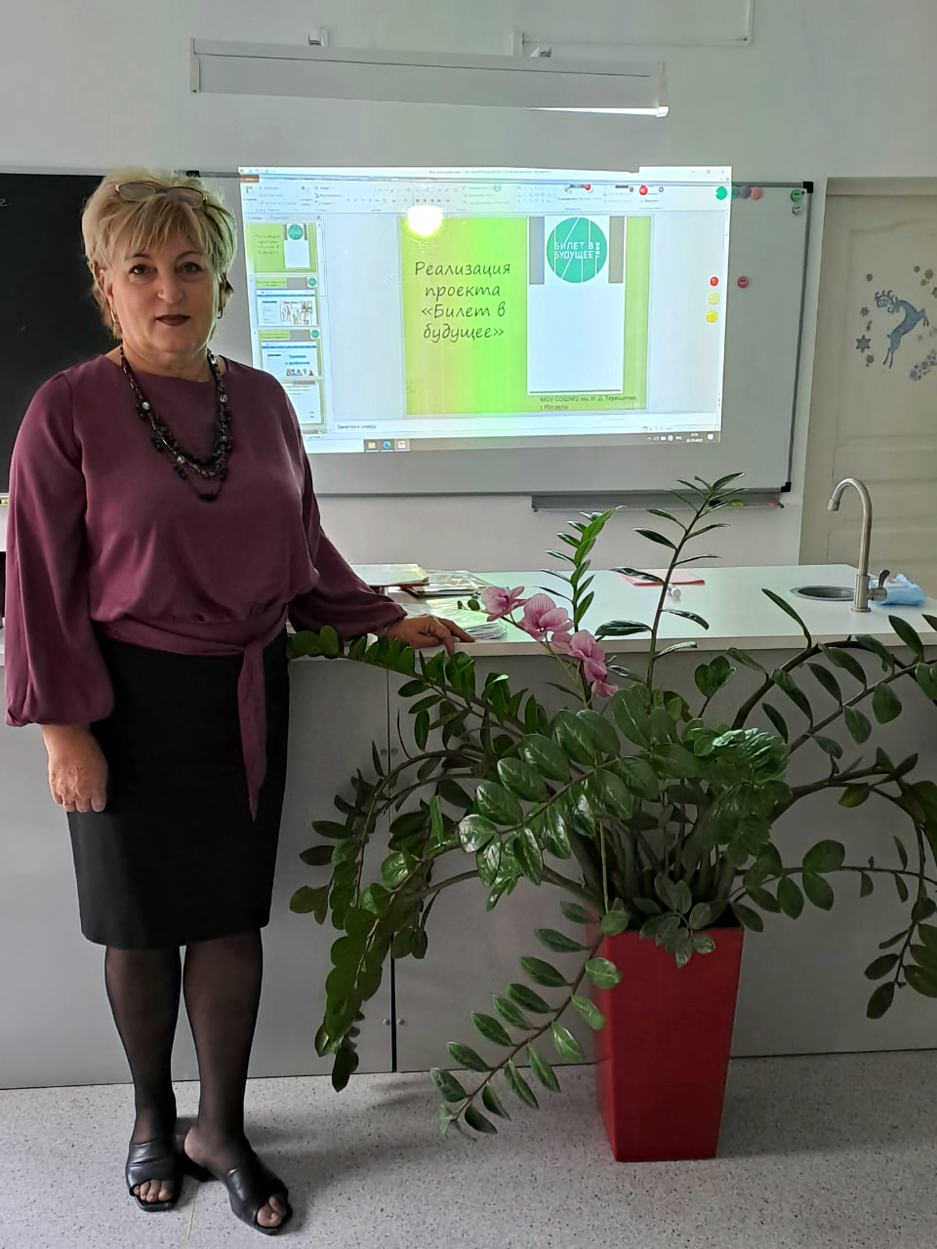
Кому нужно знать биологию?
межрайонная стажировочная площадка

